Slide 1





COVI-GWAD
Version 7 - 30/10/2020
Présentation
Centre régional de télésurveillance médicalisée pour les patients porteurs ou suspectés Covid -19 en Guadeloupe
En GUADELOUPE
Partenaires

Slide 2
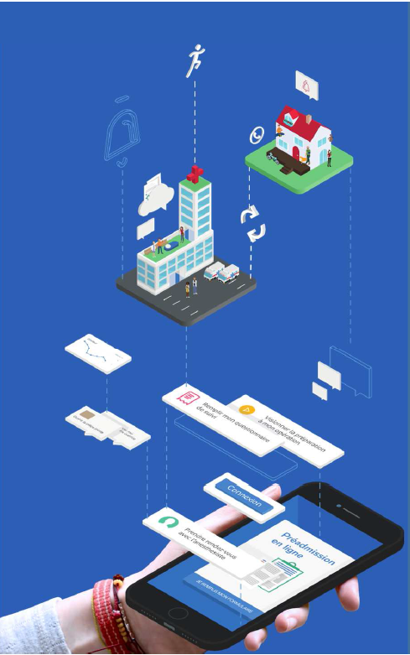



Concept
COVIGWAD est la déclinaison régionale de COVIDOM développée par l’APHP avec Nouvéal – Le dispositif permet un suivi automatisé, de patients COVID-19 suspectés ou confirmés, qui n'ont pas besoin d’hospitalisation.
Visionnez la présentation COVIDOM
https://youtu.be/8Ld8YJzJJXc

Slide 3



Objectifs
ETAPES CLES
RetEX APHP (03/04/20)
• Suivre à distance les patients à domicile via des questionnaires auto-administrés;
• Offrir un accompagnement tant aux patients qu’ aux médecins généralistes libéraux;
• Mettre en place une organisation flexible, agile et adaptable, face à l'évolution de la propagation de l'épidémie visant le suivi potentiel de milliers de patients;
• Permettre les suivis et la gestion conjointe des alertes entre médecins généralistes libéraux, hôpitaux et structures d'urgence (premiers secours + médecins)
• Analyser les besoins / dimensionner le centre
• Recenser / planifier les ressources
• Former les intervenants / commencer le premier rapport d'alerte
• Ouverture à tous les médecins libéraux généralistes du département
• Lancement de l'évaluation pour la surveillance à distance patients sortis sous oxygénothérapie, après un court séjour à l'hôpital
• Ajout de questionnaires pédiatriques dédiés
• 27 sites de télésurveillance
• Un suivi quotidien > 35.000 patients, (> 1 600 000 questionnaires et des milliers d'alertes par jour).
• 350 intervenants de télésurveillance (ITS) formés
• > 100 médecins
• < 10 minutes pour répondre aux alertes rouges
• < 5 minutes pour inclure un patient dans la base de données
• Traitement de 1.200 patients par cellule.

Slide 4
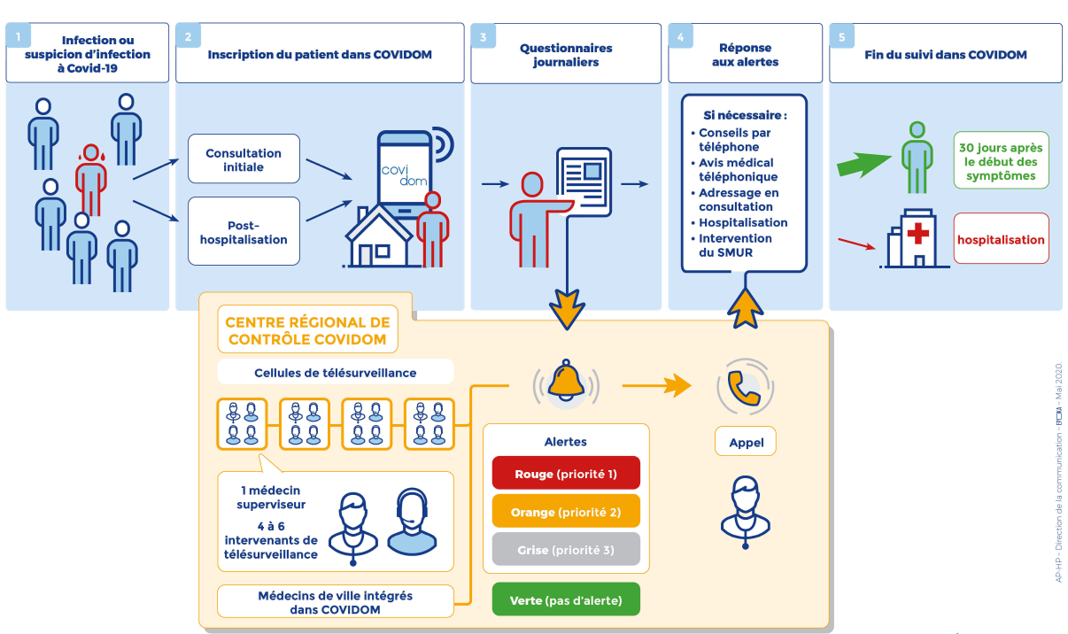

Parcours de prise en charge des patients

Slide 5
Fonctionnement du centre / Informatique
Fonctionnement prévisionnel COVIGWAD :
- En salle de cellule de crise du CHUG
- 1 cellule composée de 1à 2 Intervenants de Télésurveillance (ITS), 1 Médecin référent (MeR) hospitalier ou libéral, actif ou retraité
- 08h-18h, 7 jours sur 7
- Fonctionnement en binôme avec COVIDOM Ile de France les 15 premiers jours
Equipement nécessaire pour un déploiement initial :
- Disponibilité de 3 PCs pour les connexions à l’application COVIDOM
- Disponibilité de 3 téléphones
- Disponibilité de 8 casques par APHP
* Une des cellules COVIDOM Ile de France peut d’ores et déjà prendre en charge les appels vers la Guadeloupe

Slide 6
Calendrier
7 – 20 Octobre 20
21/10 – 03 Novembre 20
04 – 19 Novembre 20
A partir du 20 Novembre 20
DECISION DG & Choix de l’équipe
RENCONTRE COVIDOM IDF
Définition contour stratégique
RECRUTEMENTS ITS & MEDECINS
RENCONTRE BE Médecine
RENCONTRE URPS ML
RENCONTRE ARS
FORMATIONS ITS & MEDECINS
LANCEMENT
COVIGWAD en BINOME AVEC COVIDOM
COVIGWAD FONCTIONNE EN AUTONOMIE

Slide 7
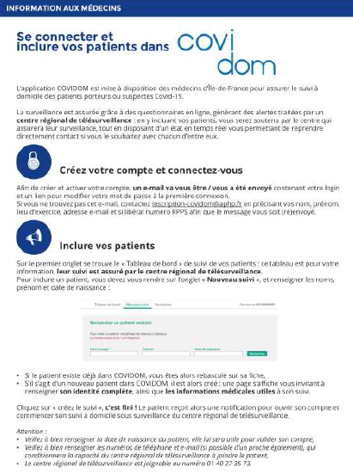
Critères d’inclusion - exclusion
Critères d’inclusion dans COVIDOM
Toute personne ayant
une infection à COVID 19 confirmée (= cas confirmé)
ou suspectée (= cas possible) pour qui le test n'a pas été effectué ou pour qui on attend les résultats.
Définition de « cas possible »:
toute personne présentant des signes cliniques d’infection respiratoire aigüe (dyspnée et / ou toux) avec fièvre ou sensation fébrile, sans autre cause identifiée (par exemple, pneumonie bactérienne, insuffisance cardiaque aiguë, etc.)
Critères d'exclusion ou de sortie de COVIDOM
• Patients nécessitant une hospitalisation
• Refus du suivi par le patient, absence de couverture sociale, incapacité à utiliser l’interface informatique et absence d’aide à l’utilisation de l’interface informatique.

Slide 8
Typologies des patients et suivis
Type de patient
Sorti d’hôpital
Pris en charge à l’hôpital
Pris en charge en ville
Régulé par le SAMU
Type de suivi
Patient à risque
Patient sans facteur de risque*
Suivi prolongé
30 jours de suivi
1 questionnaire / jour
2 questionnaires / jour de J7 à J10
30 jours de suivi
2 questionnaires / jour
+ 5 jours de suivi
1 questionnaire / jour
* Facteurs de risque : maladie respiratoire, immunodépression, maladie cardiovasculaire, Age>65, 2è et 3è trimestre de grossesse

Slide 9
Structuration médecins de « 1ère ligne» et centre
Inclusion du patient par le médecin
Suivi du patient par questionnaires et le centre de télésurveillance
Désinscription du patient de l’appli
Médecins de « 1ère ligne »*
Centre de télésurveillance
Inclut les patients confirmés ou suspects de Covid-19;
A accès aux questionnaires des patients qu’il a inclus sur la plateforme;
Peut traiter les alertes potentielles générées par le questionnaire;
Peut joindre le centre de télésurveillance via une ligne dédiée, réservée aux professionnels de santé.
A accès à tous les patients inclus;
Assure le suivi quotidien des patients, en analysant les alertes et les appels des patients, le cas échéant;
Est accessible aux professionnels de santé via une ligne téléphonique dédiée.
* Médecin hospitalier ou généraliste libéral, SAMU

Slide 10
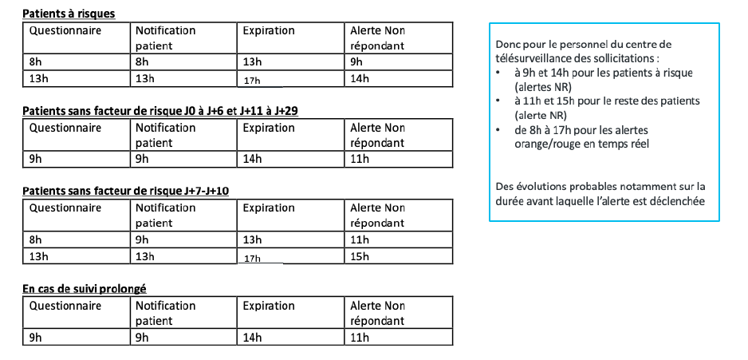
Fonctionnement des questionnaires et alertes

Slide 11
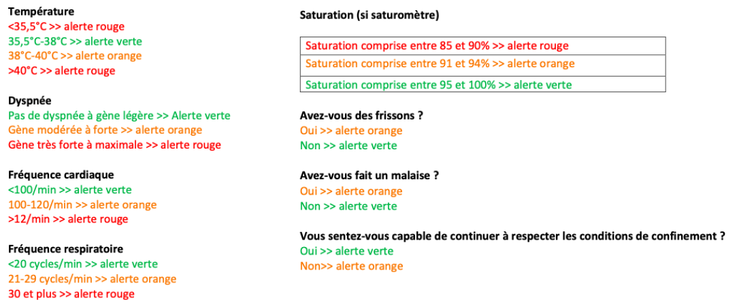
Fonctionnement des questionnaires et alertes

Slide 12
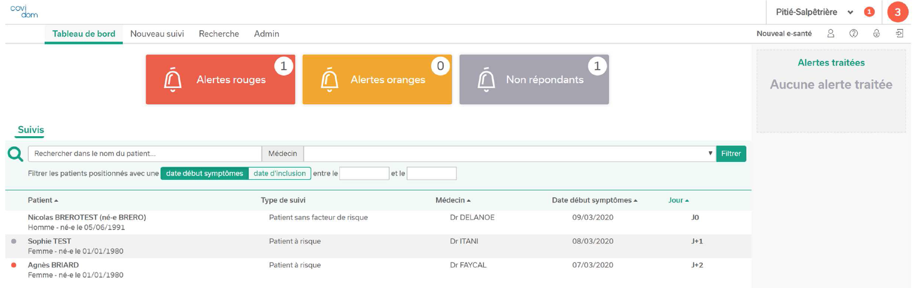
Traitement des alertes par le centre

Slide 13
L’équipe de pilotage COVIGWAD
Directrice référente
Sarah Gourdine : sarah.gourdine@chu-guadeloupe.fr
Médecin référent
Dr Marie-France Petchy : marie-france.petchy@chu-guadeloupe.fr
Responsable informatique
Louiguy Angélique: louiguy.angelique@chu-guadeloupe.fr
Représentant de l’URPS Médecins
Dr Pierre Thicot: pierre.thicot@wanadoo.fr
Représentante de l’URPS Infirmier
Virginie Sébastien :
Visionnez la présentation COVIDOM : https://youtu.be/8Ld8YJzJJXc

Slide 14
MERCI

